Slide 1
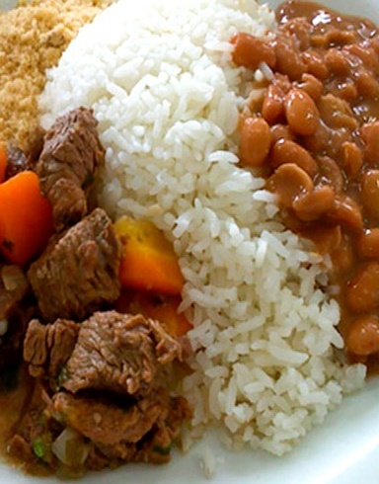
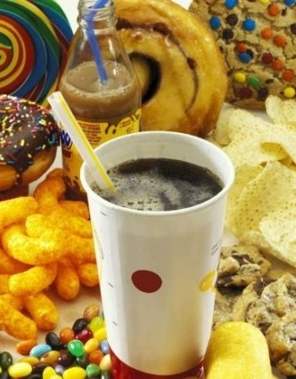
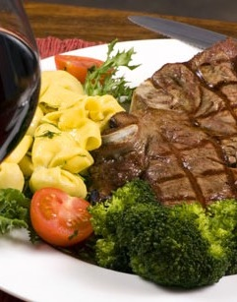
O Significado da Alimentação na Família:
Uma Visão Antropológica
Baseado no artigo do Professor Geraldo Romanelli – Departamento de Psicologia, Universidade de São Paulo de Ribeirão Preto

Slide 2
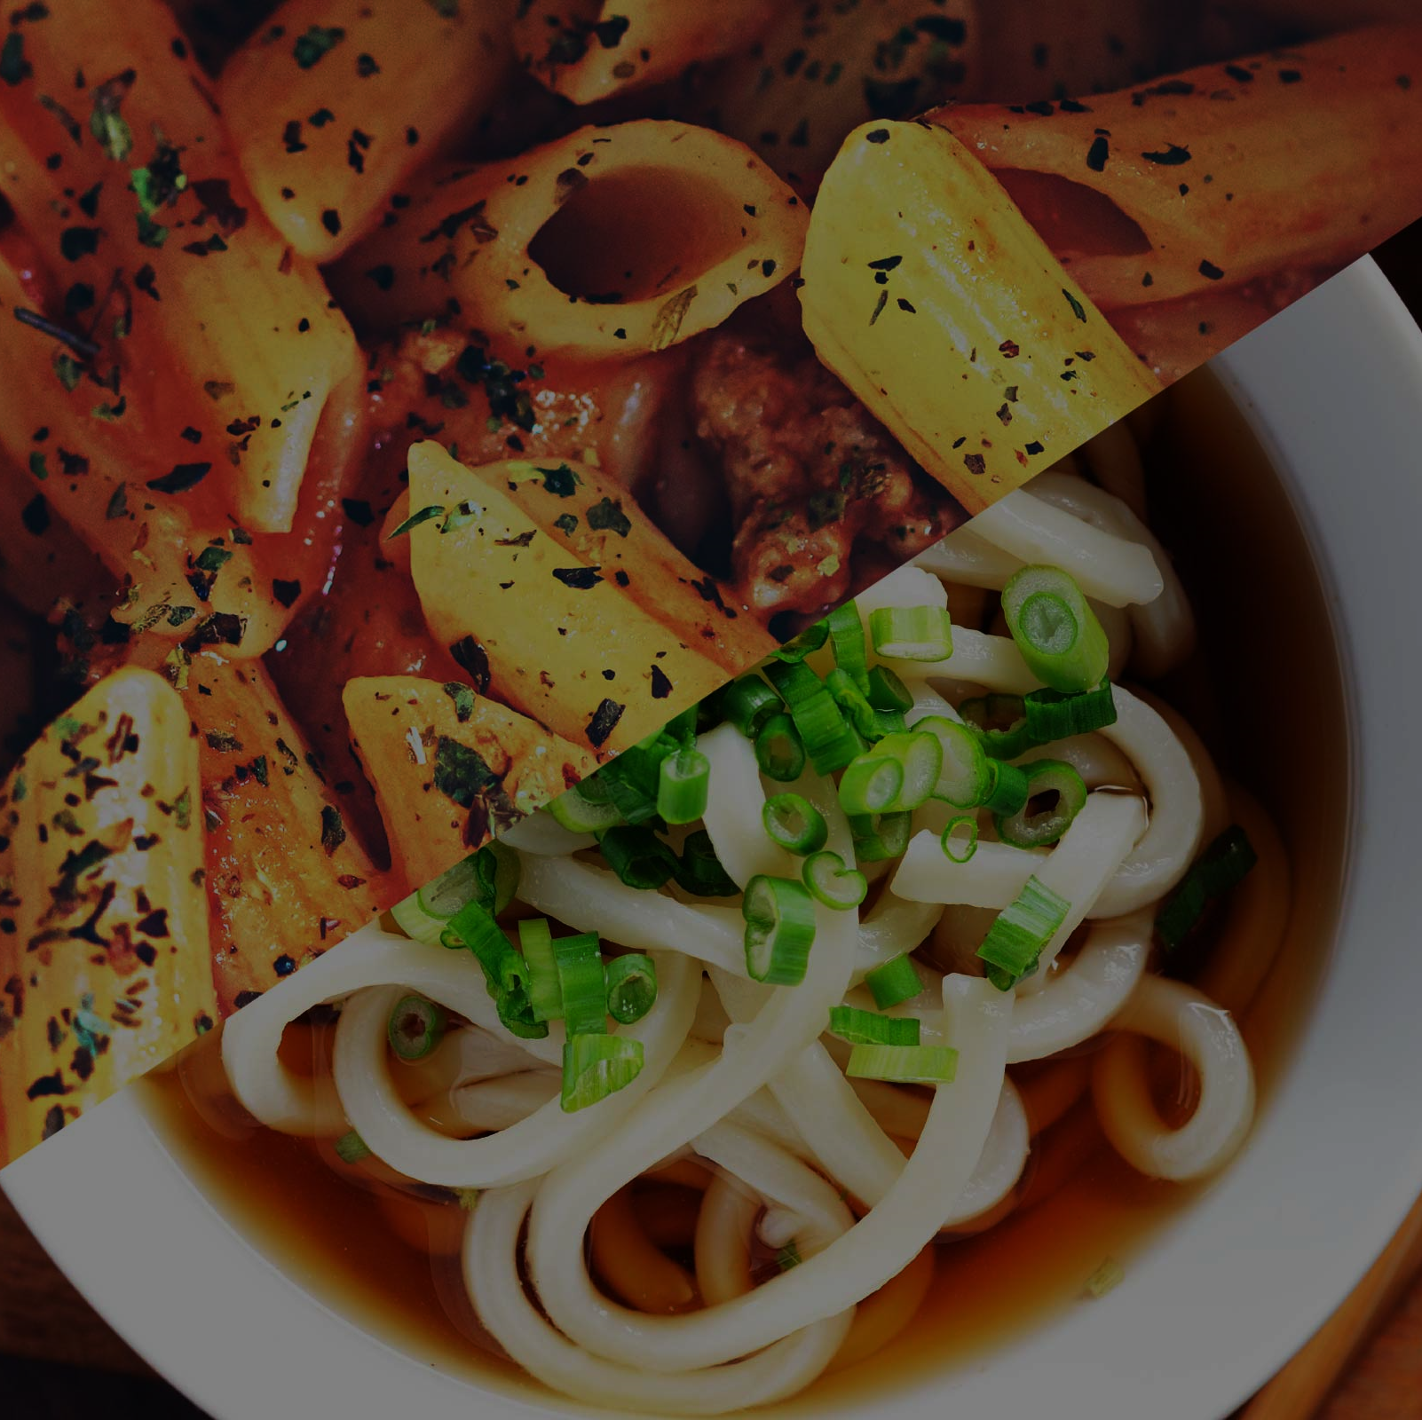
Definições:
ANTROPOLOGIA
NATURAL
CULTURAL
(Franz Boas )
FOME
COMIDA

Slide 3
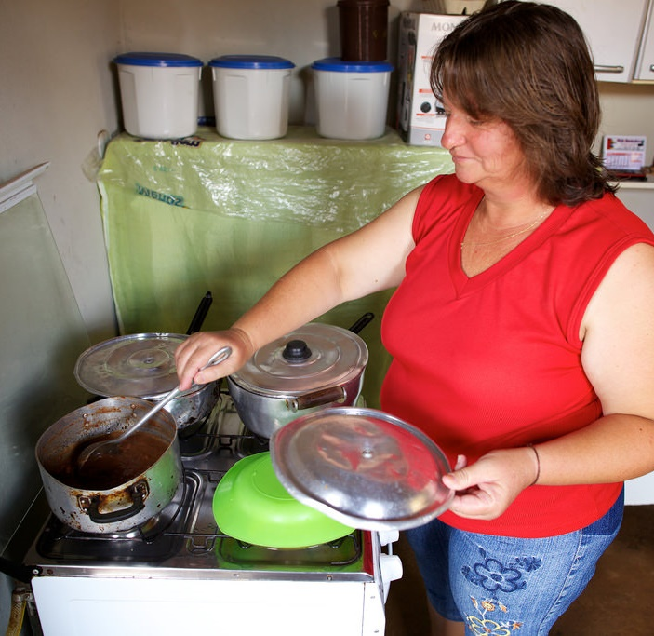
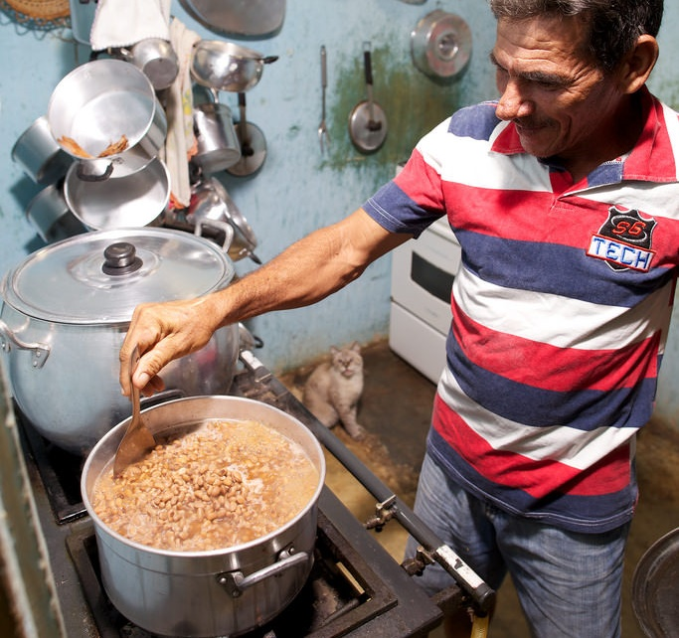
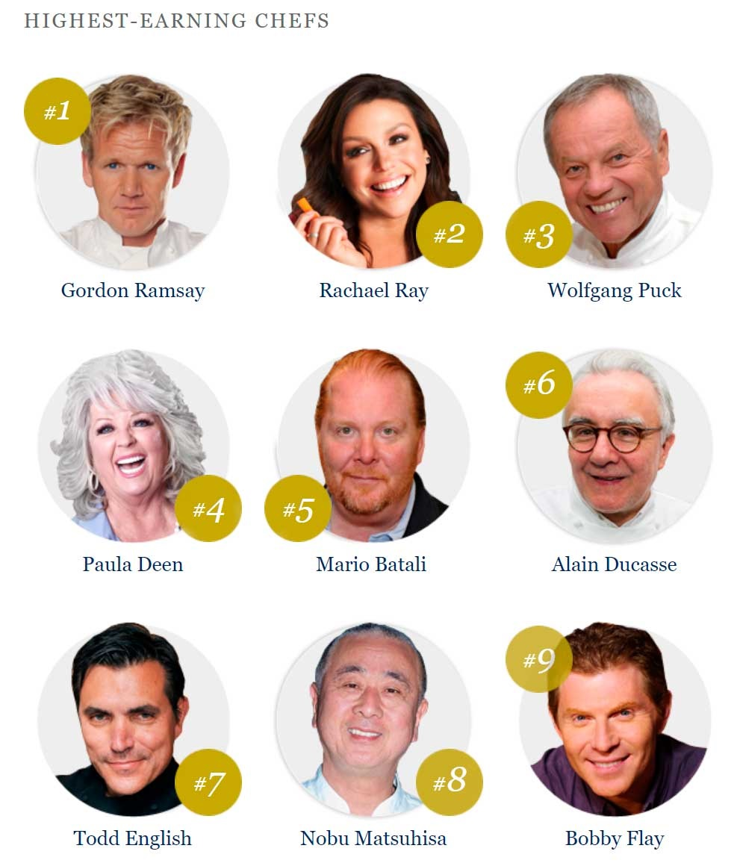
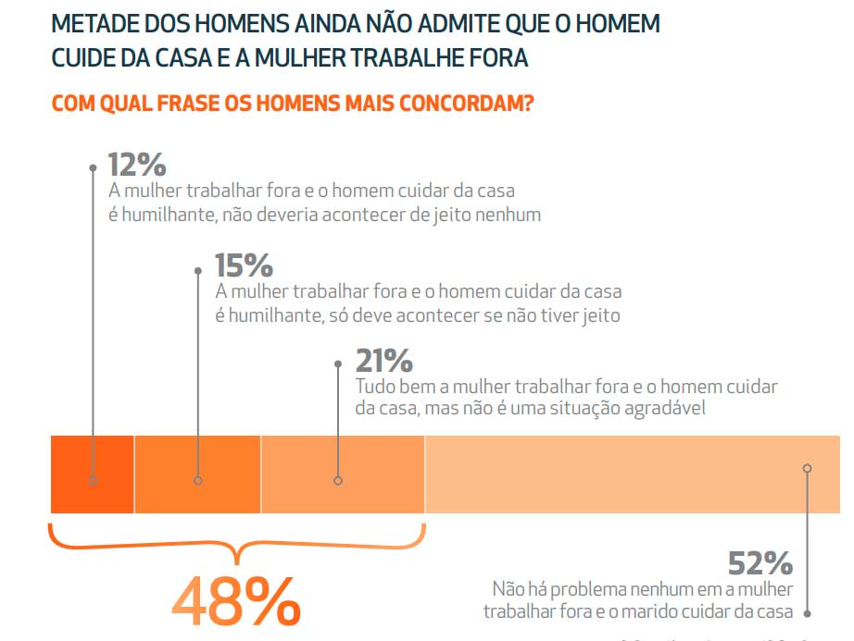
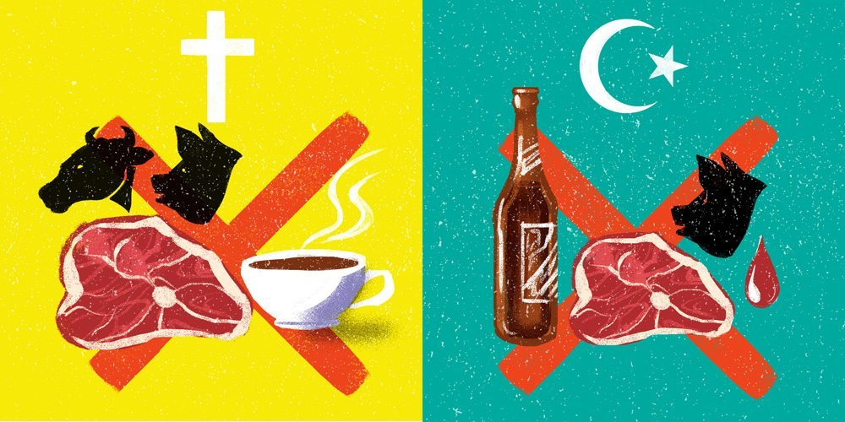
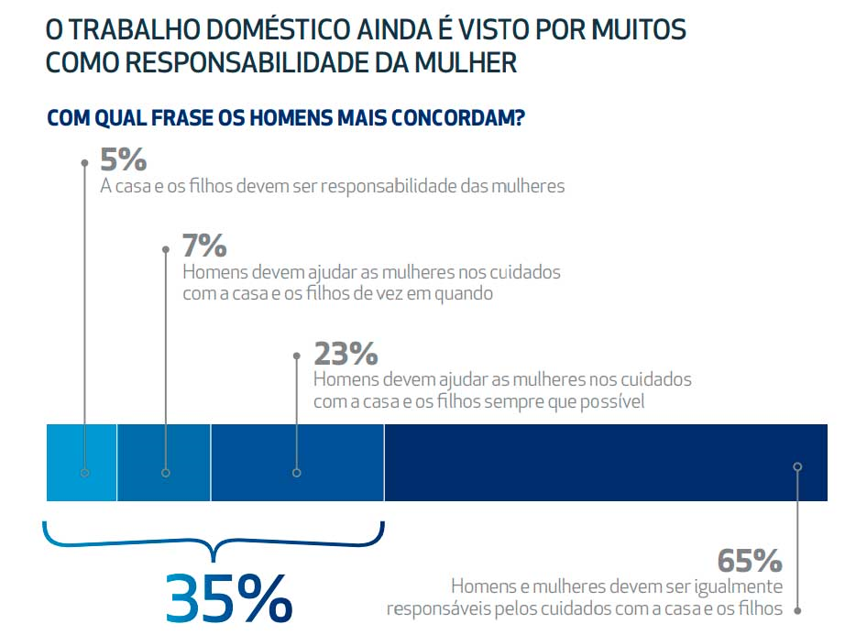
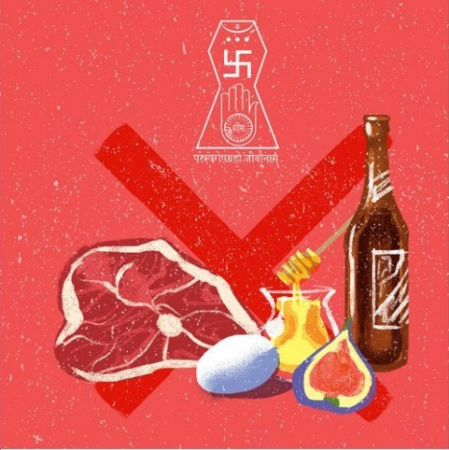
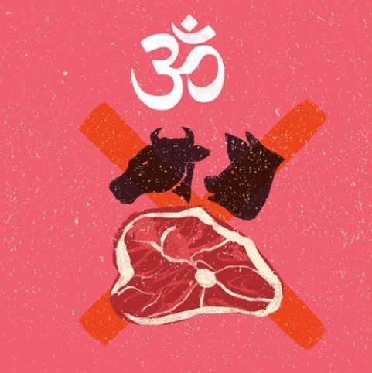
Alimentação e Diversidade Cultural
?
PRÁTICAS ALIMENTARES
Universal / Cultural
Campo Simbólico
Émile Durkheim
ATO DE COZINHAR
“Dessexualização” - feminino > cotidiano - masculino > social
Fonte: Pesquisa Instituto Avon/Locomotiva, 2016

Slide 4
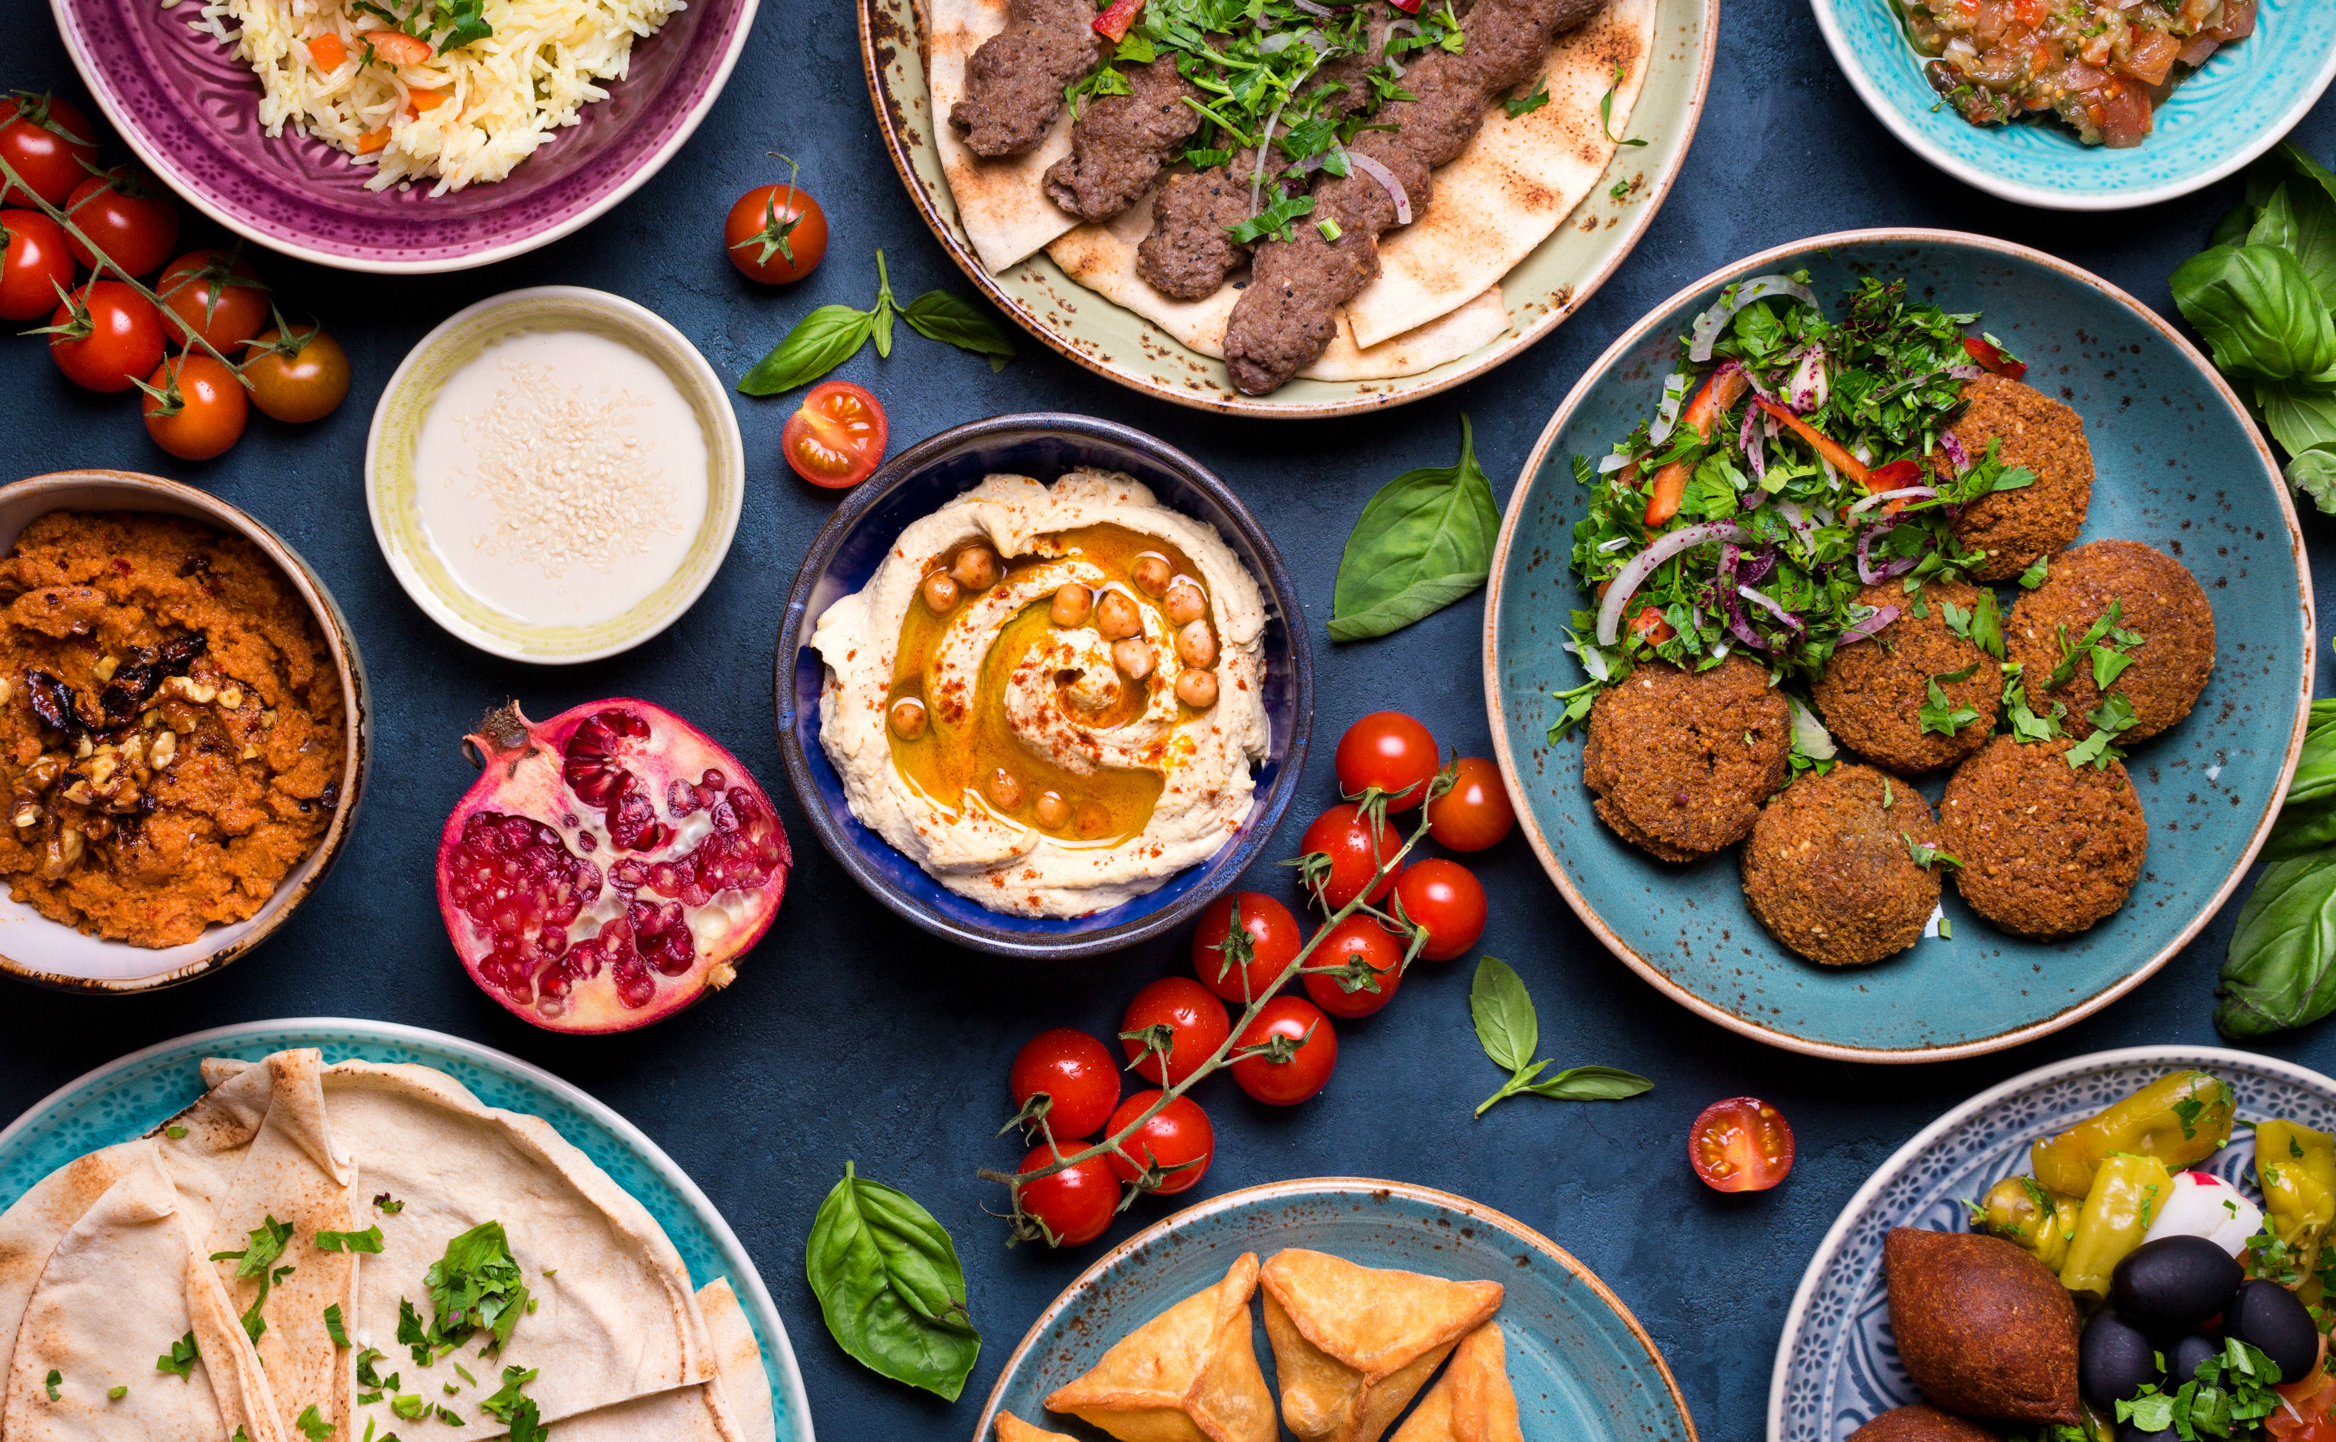
A Dimensão Simbólica e as Regras Dietéticas

Slide 5
Tabus Alimentares nas Religiões
Simbólico/Cultural
Saúde/Higiene

Slide 6
PARTILHA
oferendas, sacrifícios, banquetes, caridades

Slide 7
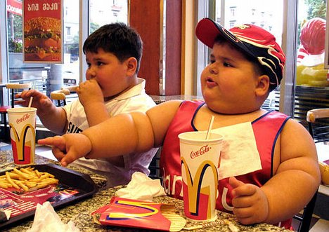
Afeto e Comensalidade
Aleitamento materno;
Relações à mesa: momento de interação social e a interação social na modernidade;
Bauman: modernidade líquida e geração fast food;
Praticidade e conveniência.

Slide 8
Alimentação, Família e Pobreza
“O grande dilema do profissional da área de saúde é que eles se defrontam com a realidade cultural da população pobre, que é diversa daquela produzida pelo conhecimento científico.”

Slide 9
Alimentação, Família e Pobreza
Há uma categorização dos alimentos: alimentos para pobre e alimentos para ricos (e aqueles que passam fome…);
As famílias de baixa renda consideram “comida” alimentos que demonstram saciedade e que demoram para serem ingeridos, pois dão a sensação de “barriga cheia”. Normalmente são alimentos mais gordurosos e ricos em carboidratos; o valor nutricional, portanto, não é o centro da escolha;
Há um enraizamento cultural, tanto nos pratos dos mais pobres como nos dos mais ricos, o que dificulta aos profissionais de saúde a inserção de alimentação variada a essas pessoas;

Slide 10
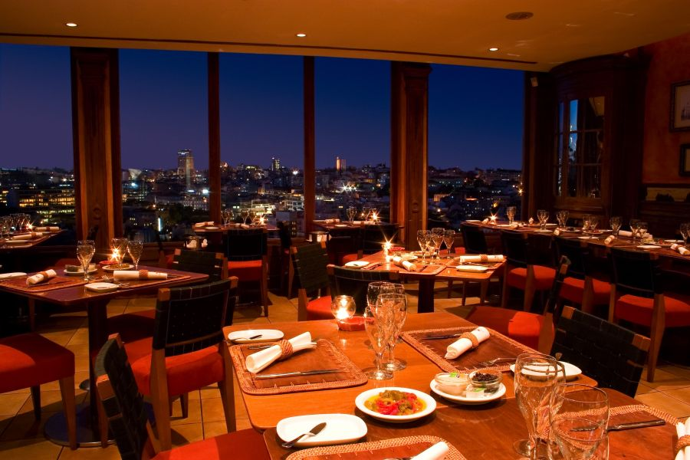
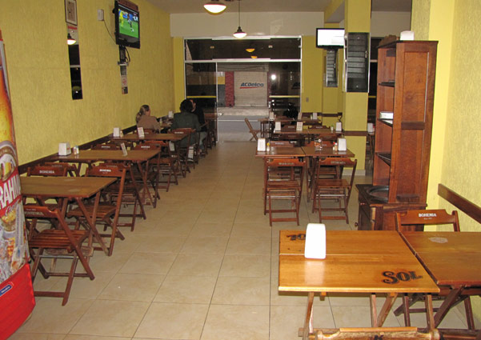
A comida como um indicador de nível social

Slide 11
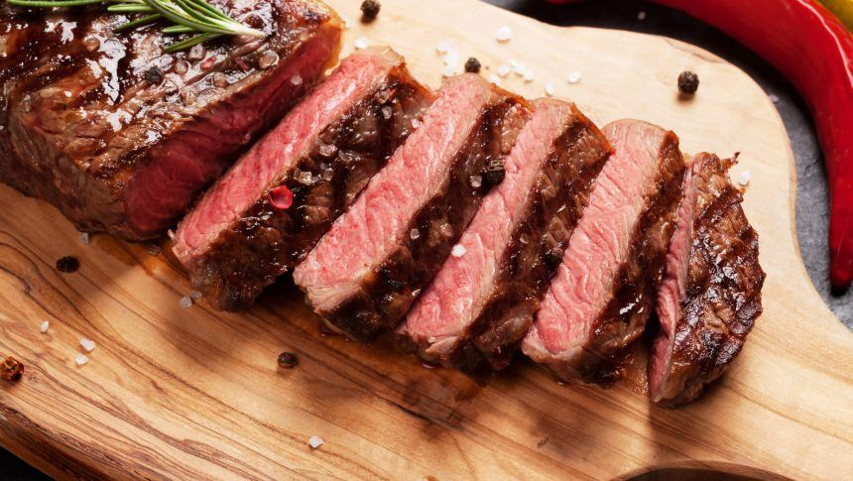
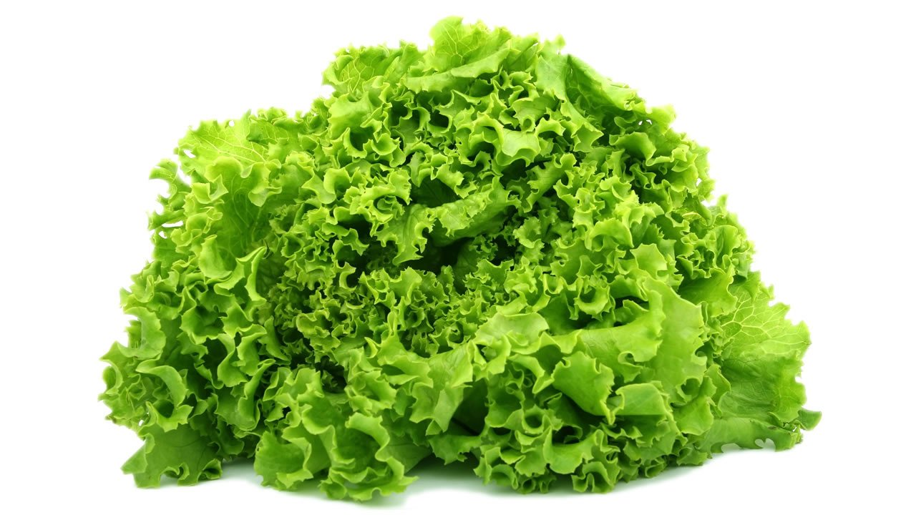
Como a população define comida?
Na falta de informação, as pessoas têm como comida, o que traz saciedade

Slide 12
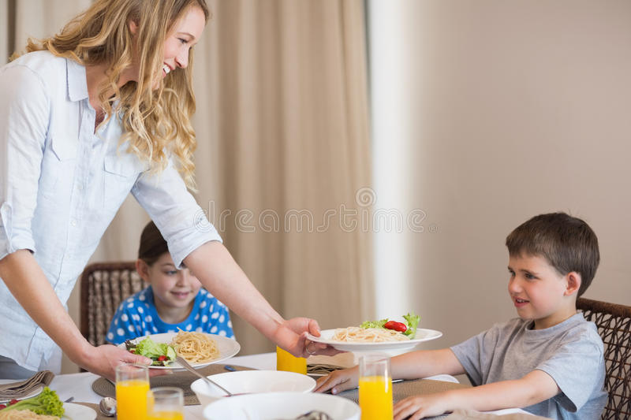
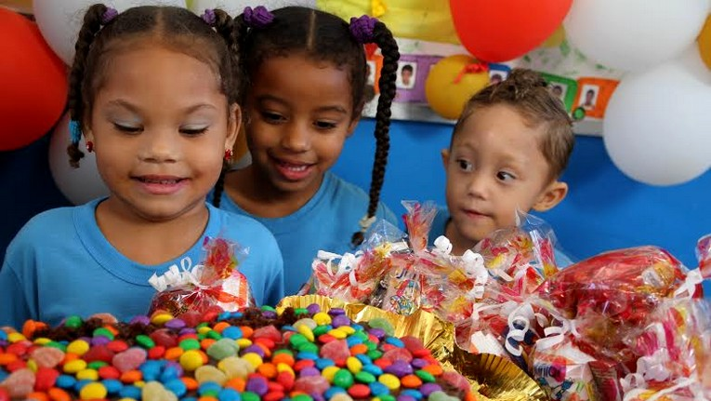
Papel da mulher, esposa e mãe
A comida acaba tendo uma função de demonstrar afeto, e afirmação social

Slide 13
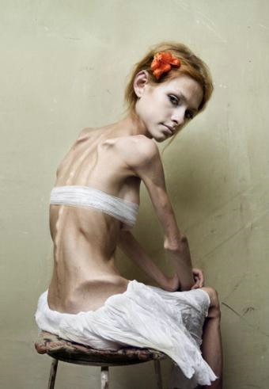
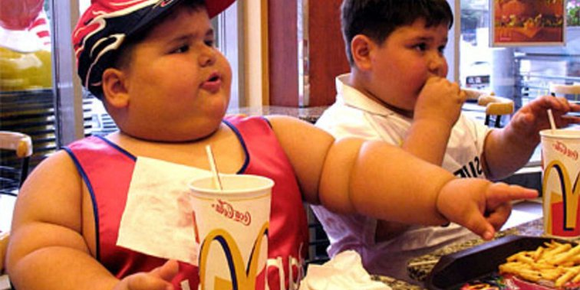
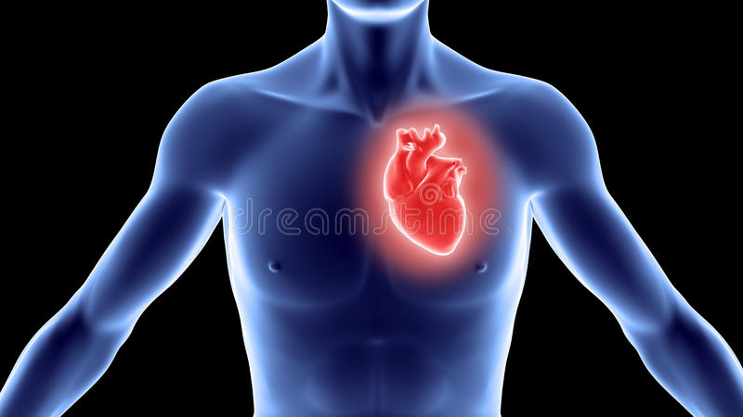
Dificuldade em deixar hábitos
Doenças ligadas à alimentação fundamentam que a alimentação não é apenas um exercício vital à vida, como a respiração, por exemplo

Slide 14
Conclusão

Slide 15
